Slide 1
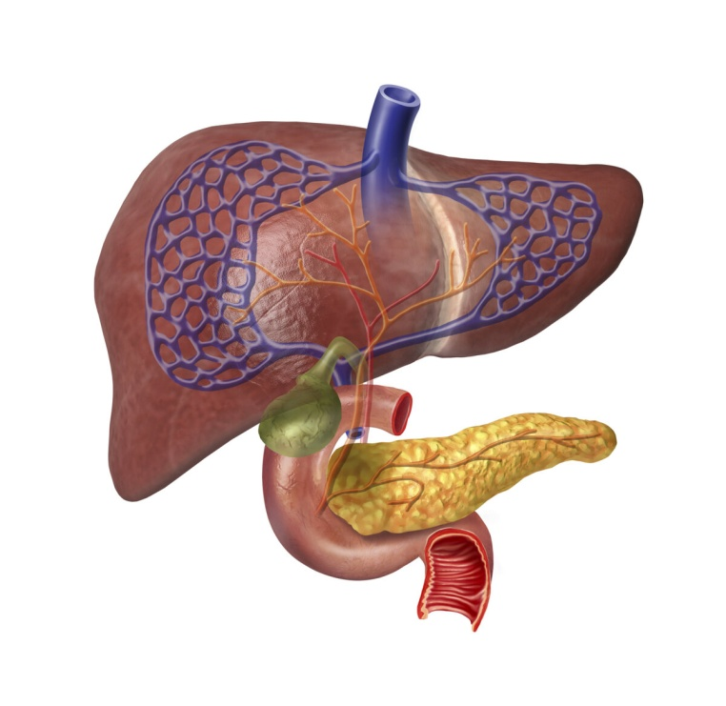
СОСТОЯНИЕ ГЕПАТОБИЛИАРНОЙ СИСТЕМЫ У МОЛОДЫХ ЖЕНЩИН С НАРУШЕНИЕМ МЕНСТРУАЛЬНОЙ ФУНКЦИИ, ПРОЖИВАЮЩИХ В ЛУГАНСКОЙ НАРОДНОЙ РЕСПУБЛИКЕ Луганск - 2025

Slide 2
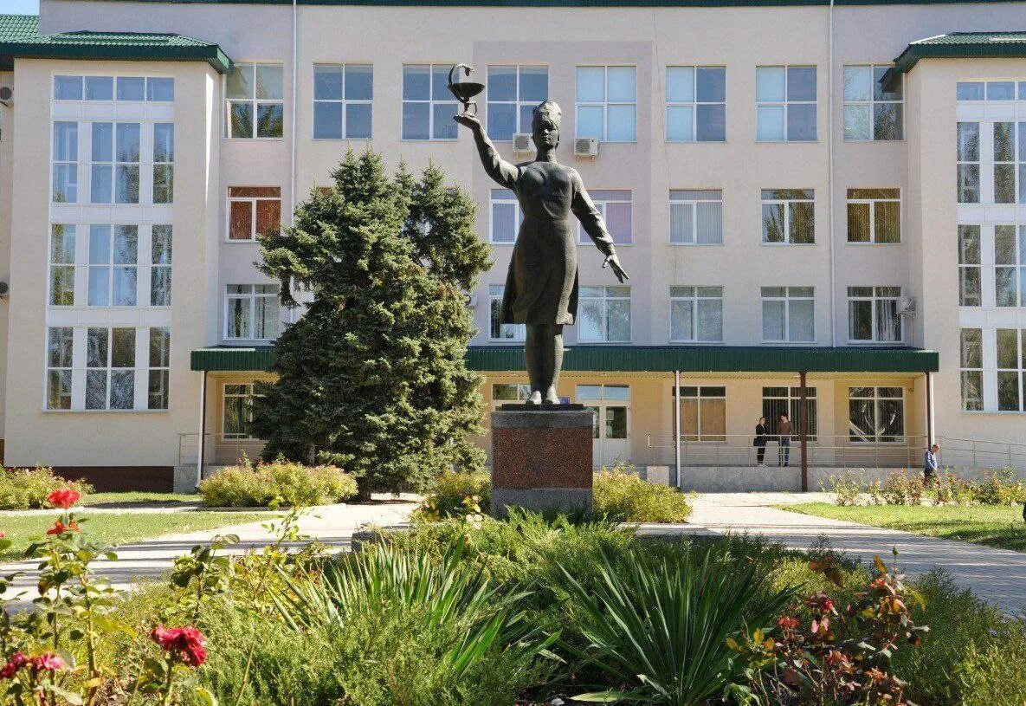
Удовика НатальяАлексеевна
к.мед.н., доцент кафедры акушерства и гинекологии ФГБОУ ВО ЛНР им. Свт. Луки Минздрава России

Slide 3
АКТУАЛЬНОСТЬ ПРОБЛЕМЫ

Slide 4
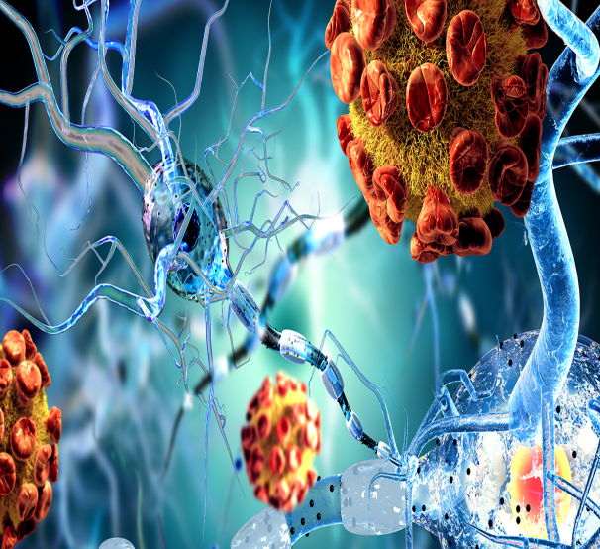
Хроническая неспецифическая патология гепатобилиарной системы (ХНП ГБС) занимает одно из ведущих мест в структуре общей заболеваемости у жителей, проживающих в экологически неблагоприятных регионах с высоким уровнем загрязнения окружающей среды гепатотоксичными ксенобиотиками (промышленные яды, пестициды, инсектициды, красители, бытовые химикаты и др.), что связывается с развитием вторичного иммунодефицита.

Slide 5
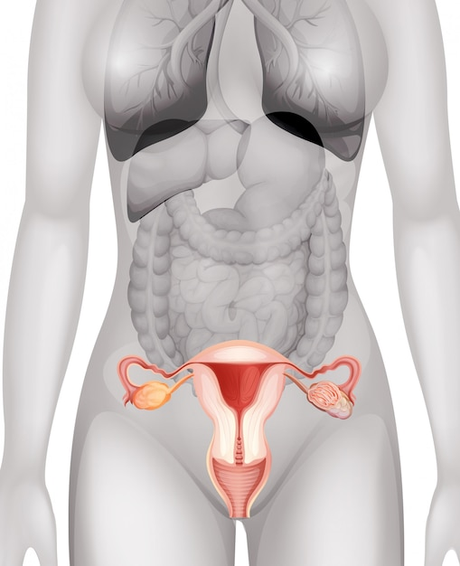
Интерес к данной проблематике возрастает еще и потому, что ХНП ГБС чаще встречается у женщин. К тому же и известна взаимосвязь между состоянием ГБС и репродуктивной системой.
Так, например, у пациенток с пролиферативными заболеваниями матки и молочных желез нередко выявляется патология ГБС, что приводит к нарушениям метаболизма эстрогенов; а избыток в крови половых стероидов неблагоприятно влияет на функции печени и желчевыводящих путей.

Slide 6
Ряд авторов указывают на нередкое сочетание патологии печени с астенической симптоматикой, которая, в отличие от обычной усталости, проявляется даже после отдыха.
С другой стороны, в современном мире отмечается повсеместное возрастание числа больных с хронической астенией, в патогенезе которой определенное значение имеют вторичные иммунодефициты.
Так, ранее был выявлен и изучен синдром повышенной утомляемости (СПУ), который связан с воздействием на организм человека в целом и иммунную систему, в частности, экологически неблагоприятных факторов.

Slide 7
Для возникновения СПУ характерно не само по себе наличие экологически вредных факторов окружающей среды, а именно их сочетание с неблагоприятной психоэмоциональной обстановкой, не разрешающейся в течение длительного времени, тогда как в отдельности эти факторы не обладают способностью вызывать данный синдром.
Нами на протяжении ряда лет изучались клинико-патогенетические аспекты СПУ у женщин с хроническими воспалительными заболеваниями гениталий. При этом была установлена тесная взаимосвязь между состоянием иммунного статуса и выраженностью астенической симптоматикой .

Slide 8
В последние годы особое наше внимание привлекли молодые жительницы крупных индустриальных городов, имеющие гинекологические проблемы, с позиции нередкого наличия у них астенической симптоматики, в том числе сходной с характеристикой СПУ.
Мы обнаруживали, что нарушения менструального цикла более эмоционально переживали пациентки с неразрешенными социальными проблемами. С другой стороны, нарушения менструального цикла непосредственно могли быть сопряжены с наличием хронической патологии печени у них. При этом достаточно трудно дифференцировать, что первично, а что вторично.

Slide 9
ЦЕЛЬ РАБОТЫ

Slide 10
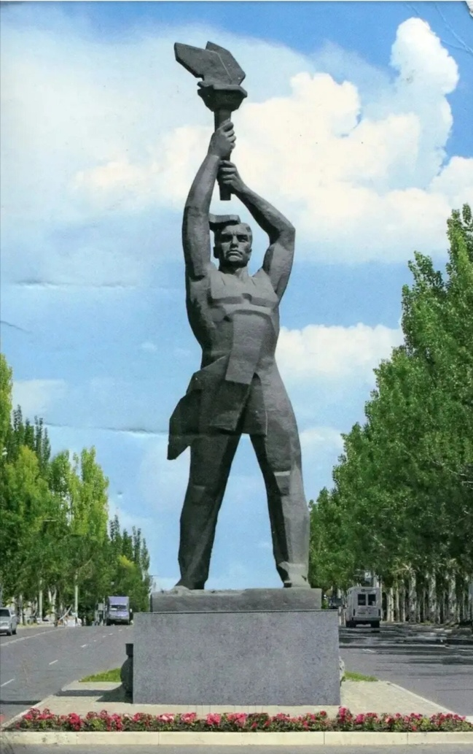
Изучение состояния гепатобилиарной системы у молодых женщин с нарушением менструальной функции, проживающих в Луганской Народной Республике

Slide 11
М А Т Е Р И А Л
И М Е Т О Д Ы
И С С Л Е Д О В А Н И Я

Slide 12
Под наблюдением находилось 52 женщины (средний возраст 24±2,3 года) с нарушением менструальной функции, обратившихся в клинику по вопросам прегравидарной подготовки.
Виды нарушения менструальной функции у них:
Альгоменорея - 21 (40,4%)
Межменструальные выделения – 11 (21,2%)
Увеличение объема менструальной крови – 10 (19,2%)
Вторичная аменорея – 9 (17,4%)
Уменьшение длительности цикла – 8 (15,4%)
Задержка менструаций при нормальной периодичности предыдущих – 7 (13,5%)
Уменьшение объема менструальной крови – 7 (13,5%).

Slide 13
Все наблюдаемые молодые женщины постоянно проживали в ЛНР в экологически неблагоприятных регионах (крупные города и поселки городского типа, где были предприятия металлургической, угольной, химической и коксохимической промышленности, пестициды, ядохимикаты), а с 2014 года - в условиях локального вооруженного конфликта, подвергаясь хрониострессу, связанному с политическими, социальными и финансово-экономическими трудностями в республике и за ее пределы не выезжали.
Эти женщины составили основную группу.

Slide 14
В группу сопоставления вошли 50 женщин (средний возраст 25±1,9 лет) также с нарушением менструальной функции, которые проживали в отдаленных сельско-хозяйственных районах ЛНР, а с 2014 года – вдали от линии боевых действий (или временно уезжали в мирные районы Ростовской, Воронежской и других областей РФ).
Виды нарушения менструальной функции у них:
Альгоменорея - 24 (48%)
Уменьшение длительности менструального цикла – 11 (22%).
Увеличение объема менструальной крови – 10 (20%)
Вторичная аменорея – 9 (18%)
Задержка менструаций при нормальной периодичности предыдущих – 7 (14%)
Уменьшение объема менструальной крови – 7 (14%).

Slide 15
Таким образом, главным отличием основной и группы сопоставления были условия проживания.
Установлено также, что вканун появления нарушений менструального цикла у 16 (30,8%) и 11 (22,0%) пациенток основной и группы сопоставления соответственно был аборт; у 33 (63,5%) и 35 (70%) – длительный психоэмоциональный стресс (чаще – неразрешенная ситуация дома, реже - на работе); 12 (23,1%) и 14 (28,0%) пациенток указали на изменение массы тела за последние 3-6 месяцев (как в сторону прибавки веса, так и в сторону похудения).
Физиологическая беременность, аденомиоз, миома матки, а также полипы эндометрия и шейки матки у обследованных молодых женщин обоих группы были исключены.

Slide 16
Патология щитовидной железы у пациенток основной группы и группы сопоставления по результатам комплексного обследования также не выявлена.
Рожавших оказалось 13 (25%) в основной группе и 20 (40%) – в группе сопоставления.
Все пациентки подвергались общеклиническому, гинекологическому, неврологическому, инструментальному и лабораторному обследованию, которое проводили в динамике (в течение 1-2‑х лет).
Полученные данные обработаны методами вариационной статистики.
Пациентки с вирусным поражением печени и осложнениями (фиброз, цирроз печени, карцинома печени) в исследование не включались.

Slide 17
ПОЛУЧЕННЫЕ РЕЗУЛЬТАТЫ И ИХ ОБСУЖДЕНИЕ

Slide 18
В результате проведенных исследований установлено, что у 36 (69,2%) пациенток с нарушениями менструальной функции имела место ХНП ГБС, что достоверно было выше, чем в группе сопоставления (12 – 24%).
Хронический некалькулезный холецистит в стадии нестойкой ремиссии диагностирован у 29 (80,6%) пациенток основной группы; жировой гепатоз - у 11 (30,5%), хронический неспецифический реактивный гепатит - у 2 (5,6%), хронический токсический гепатит - у 1 (2,8%). В ряде случаев патология была сочетанной.

Slide 19
Сопутствующая хроническая патология у пациенток основной группы:
дигестивной системы (гастроптоз, гипацидный гастрит, панкреатит, колит) диагностирована у 46 (88,5%);
хроническая ЛОР-патология (синуиты, декомпенсированный тонзиллит) - у 17 (47,2%).
частые ОРВИ - 35 (67,3%) из этой группы, причем не только в осенне-зимний период, но и летом; у половины это сопровождалось проявлениями h.nasalis et labialis.
В группе сопоставления таких женщин было в 2,2 раза меньше.

Slide 20
Клиническая картина ХНП ГБС у пациенток основной группы характеризовалась наличием тяжести и умеренной боли в области эпигастрия и правого подреберья (30 – 83,3%), обложенностью языка желтоватым или грязным налетом (22 – 61,1%).
Характерными были бледность кожи и субиктеричность склер; у 10 (27,8%) имела место лимфаденопатия, а у 12 (33,3%) - диспептические явления.
Единичные телеангиоэктазии выявлены у 10 (27,8%), умеренно выраженная пальмарная эритема – у 15 (41,7%).

Slide 21
У 18 (50%) пациенток при пальпации отмечалось увеличение печени на 2-3 см из-под края реберной дуги, в ряде случаев выявлены слабо положительные симптомы Кера и Ортнера.
У 5 (13,9%) выявлены положительные пробы Даниньи-Ашнера (глазо-сердечный рефлекс) и у 4 (11,1%) Чермака-Геринга (сино-каротидный рефлекс).
Чувствительность при пальпации толстой кишки определялась у 9 (25,0%) пациенток.

Slide 22
По данным ультразвукового исследования повышение плотности печени определялось у 14 (38,9%) пациенток, неравномерность эхоструктуры – у 7 (19,4%).
У ряда пациенток было выявлено умеренное расширение внутрипеченочных желчных протоков, у 5 (13,9%) – повышение эхоплотности поджелудочной железы и нечеткость ее контуров.
Утолщение стенки желчного пузыря до 3-5 мм отмечено у всех пациенток с диагнозом хронического некалькулезного холецистита, наличие перетяжек (спаек) – у 7 (24,1%), детрита («замазки») – у 10 (34,5%), микролитов – у 6 (20,7%).

Slide 23
Одновременно с этим у 43 (82,7%.) пациенток основной группы выявлена астеническая симптоматика, которую мы трактовали как СПУ ввиду сочетания стрессовых факторов (влияние последствий локального вооруженного конфликта) и проживание в экологически неблагоприятном регионе Донбасса.
Клиническая картина СПУ характеризовалась жалобами на общую слабость и повышенную утомляемость, которые не ликвидировалась после сна, отпуска и отдыха, недомогание, снижение настроения и работоспособности. Характерными были эмоциональная лабильность, раздражительность, недостаточная концентрация внимания, снижение памяти, нарушение формулы сна.

Slide 24
В ряде случаев отмечалась апатия, чувство немотивированной тревоги, иногда достигающей характера обсессивно-фобического синдрома. Обращали на себя внимание астенический тип телосложения и тонкие конечности у пациенток основной группы; однако случаев дефицита массы тела и ожирения в нашей выборке не было.
Показательно, что в группе сопоставления, пациентки который проживали в более выгодных экологических условиях и менее были подвержены хроническому стрессу, таких изменений как со стороны ГБС, так и яркости астенической симптоматики нами не отмечено

Slide 25
При биохимическом обследовании у половины пациенток основной группы отмечалось умеренное повышению активности аминотрансфераз (для АлАТ – в пределах 1,0-1,3 ммоль/час*л и АсАТ – 0,8-1,0 ммоль/час*л); уровень общего билирубина в пределах 21-29 мкмоль/л выявлен в 9 (17,3%) случаях; тенденция к повышению тимоловой пробы в пределах 4,5-7 ед. - у 10 (19,2%), общая активность щелочной фосфатазы норму превышала также у 9 (17,3%) (7,9±0,02 ед), а γ‑глутамилтранспептидазы – у 8 (15,4%) человек. Достоверное повышение содержания «печеночных» изоферментов ЛДГ4+5 отмечено в 12 (23,1%) наблюдениях. У остальных пациенток основной группы с наличием ХНП ГБС эти биохимические показатели были в пределах нормы.
У пациенток группы сопоставления не выявлено отклонений от нормы.

Slide 26
ВЫВОДЫ

Slide 27
У молодых женщин с нарушениями менструальной функции, проживающих в экологически неблагоприятных условиях ЛНР, в 69,2% случаев зарегистрирована ХНП ГБС, что в 2,9 раза превышало аналогичный показатель пациенток, проживающих в более благоприятных регионах ЛНР.
У 88,5% пациенток основной группы выявлена сопутствующая патология дигестивной системы и у 82,7% – астеническая симптоматика в виде СПУ, что достоверно было выше, чем в группе сопоставления.
Фактор сочетанности ХНП ГБС и астенический симптоматики, а также сдвиги биохимических показателей у молодых женщин основной группы нужно учитывать при разработке программы прегравидарной подготовки для создания более благоприятных условий для зачатия.

Slide 28
СПАСИБО ЗА ВНИМАНИЕ!

